Slide 1



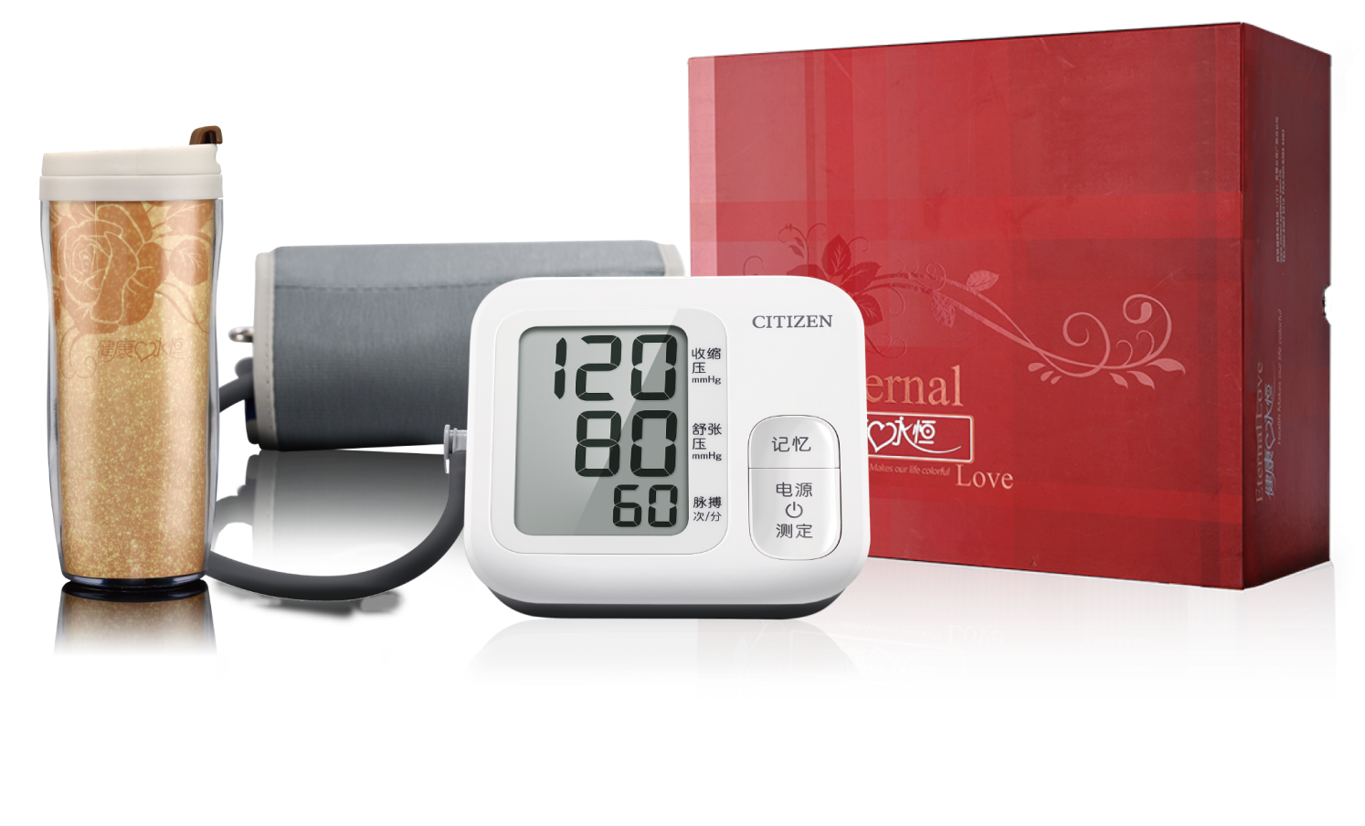
睿护手臂式血压计礼盒
市场参考价：498.00
批发价： 220.00
机型 ： CHU306+CH01E
全自动臂式电子血压计+双层隔热杯
装箱明细 ：6pcs/箱
包装尺寸 ：30×25×12cm

